Slide 1

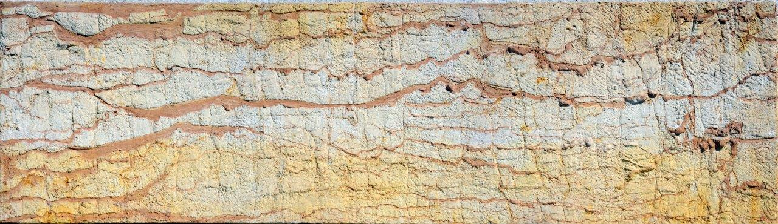
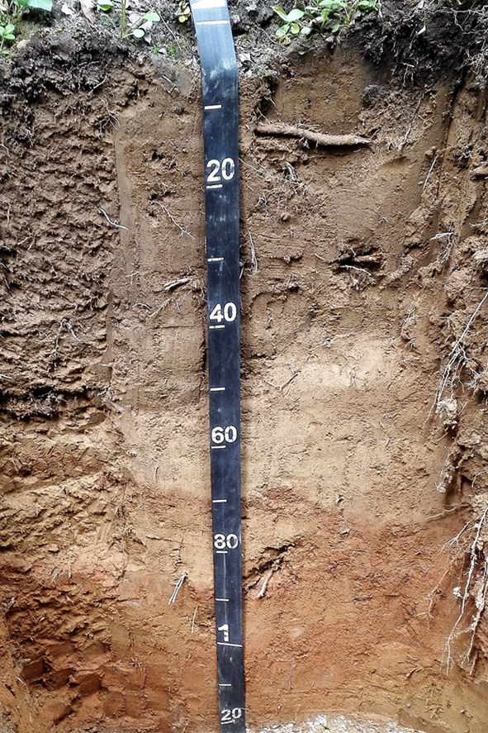
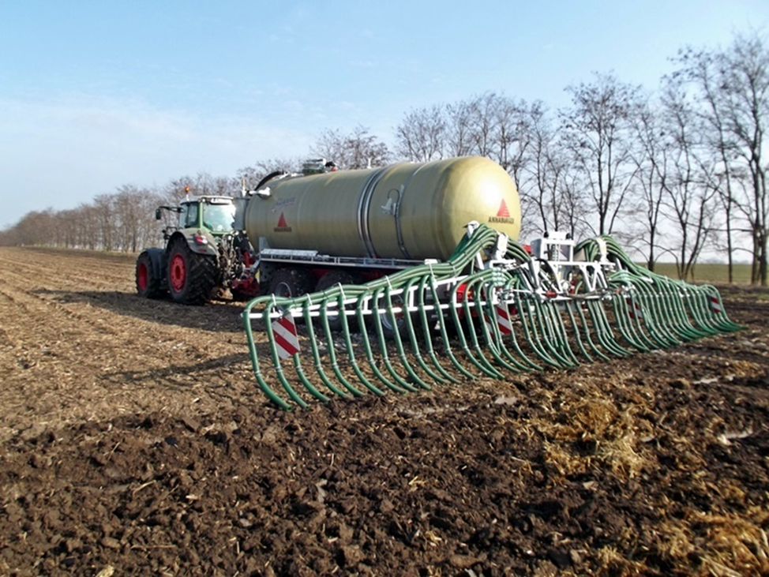
Pirkó Béla
A talajtulajdonságok hatása a tápanyagok hasznosulására

Slide 2
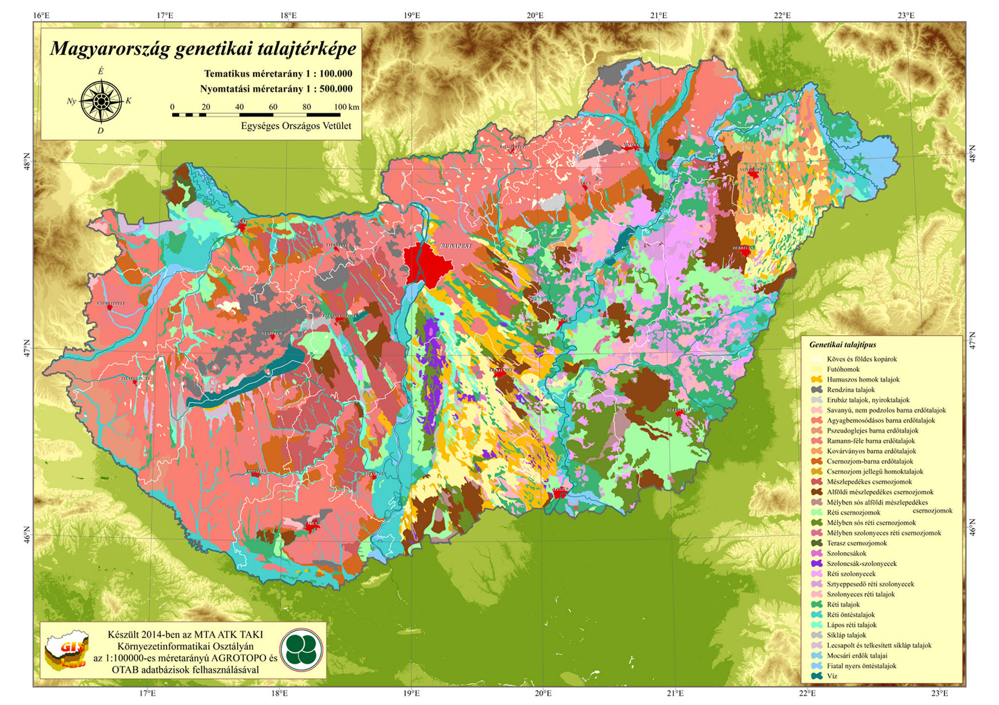

Slide 3
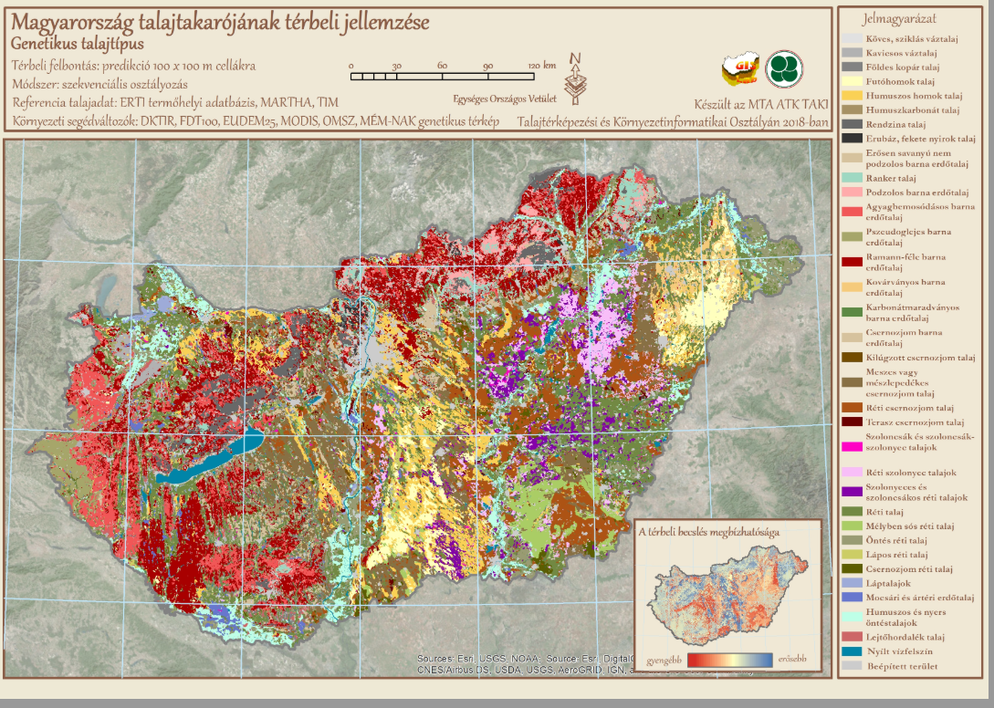
Forrás: http://dosoremi.hu/

Slide 4
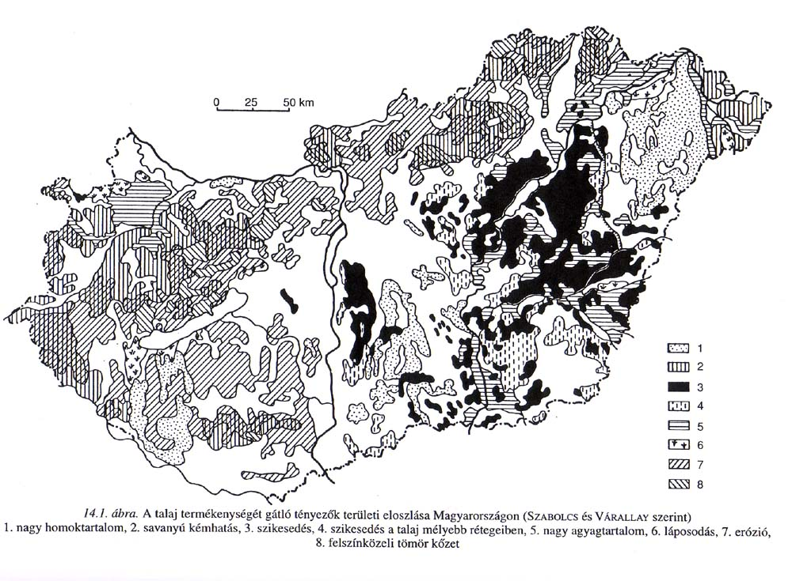
A talaj termékenységét gátló tényezők

Slide 5
Tápanyag források
Makroelemek: N, P₂O₅, K₂O
Mezoelemek: Mg, Fe, Ca, S,
Mikroelemek: Cu, Zn, B, Mn, Mo

Slide 6
A tápanyag visszapótlás módjai
Különböző szerves trágyák alkalmazásával: istállótrágya, hígtrágya, komposzt, zöldtrágya, kevert trágya, tőzeges trágya, földkeverékek, növ-és gyökérmaradvány – kis gazdaság, biotermesztés, környezetkímélő gazdálkodás.
Műtrágyák alkalmazásával
Nincs szervesanyag – elsősorban nagyüzemek, intenzív gazdálkodás.
Egyéb anyagok: - ásványok
- kőzetőrlemények
- baktérium trágya
- CO₂ trágya

Slide 7
A tápanyagok felvehetőségét, hasznosítását befolyásoló tényezők
A rendelkezésre álló tápanyagforrások, tápanyagok meg-kötődése, mozgékonysága
Tápanyagfelvétel: talajoldatból (változó koncentráció és összetétel)
Tápanyagok csoportosítása felvehetőség szerint:
összes tápanyag
aktuálisan könnyen felvehető (összes N 1-2%-a) talajoldatból
potenciálisan felvehető
felvehetetlen tápanyag (N készlet 90%-a)
Tápanyagok mozgékonysága: NO₃: gyorsan, NH₄: közepes, K: közepes, ill. gyenge, P: gyenge
Tápanyagveszteség: Kimosódás: mélyebb rétegekbe, esetleg a talajvízbe. Elsodródás: víz, szél. Gázveszteség. Erős megkötődés.

Slide 8
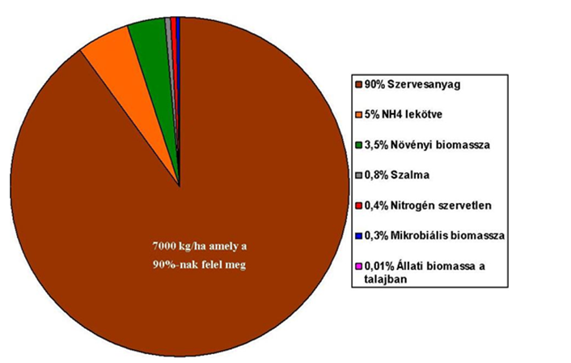
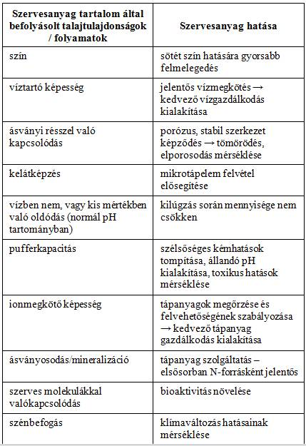
A nitrogénformák ideális eloszlása a talajban (Kátai, 2011)

Slide 9
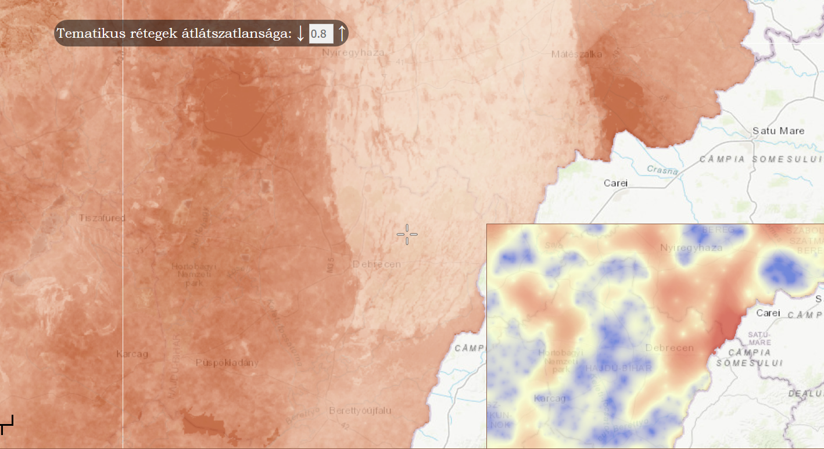
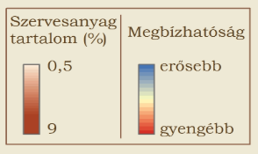
A kelet-magyarországi talajok szervesanyag tartalma
Forrás:
http://dosoremi.hu/

Slide 10
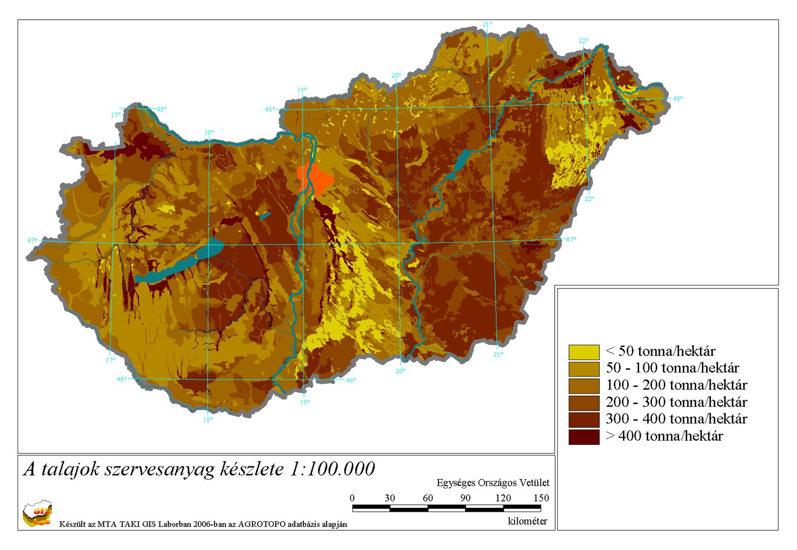

Slide 11
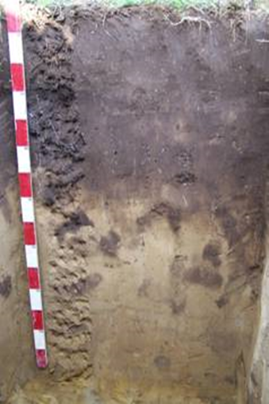
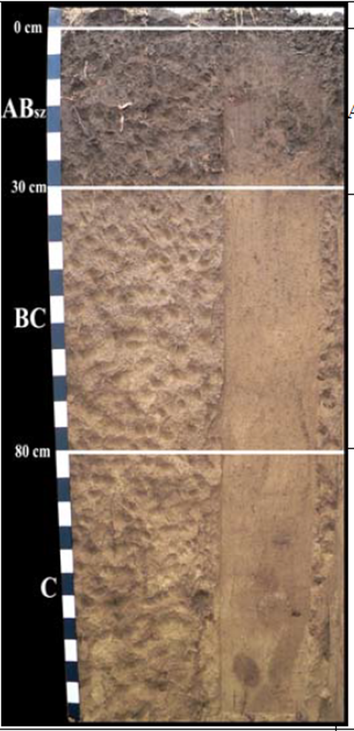
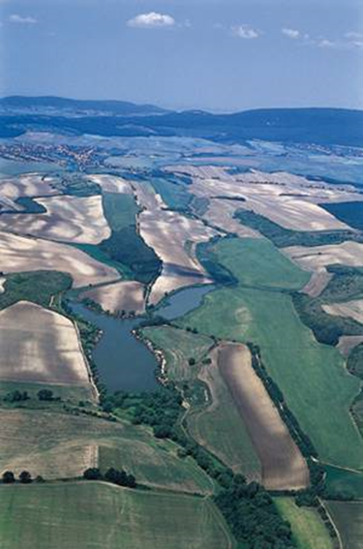
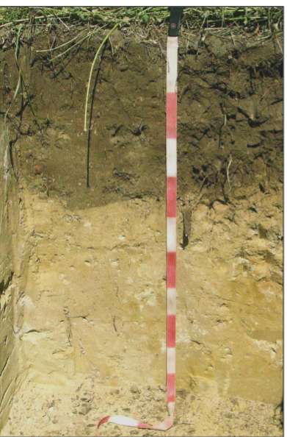
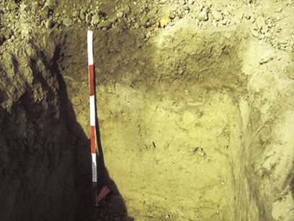
A szervesanyag tartalom csökkenése - vízerózió

Slide 12
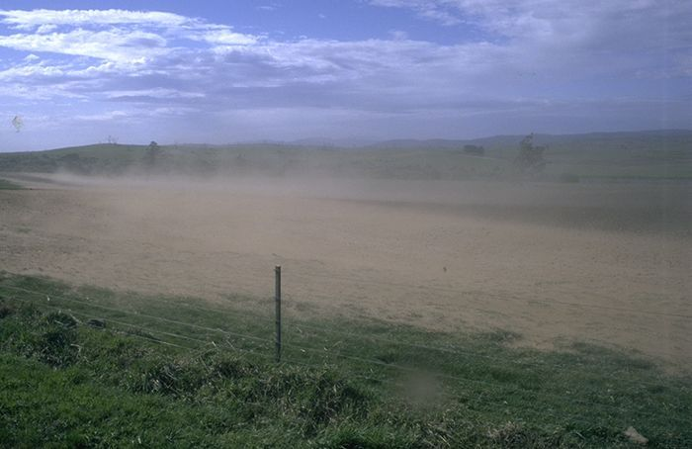
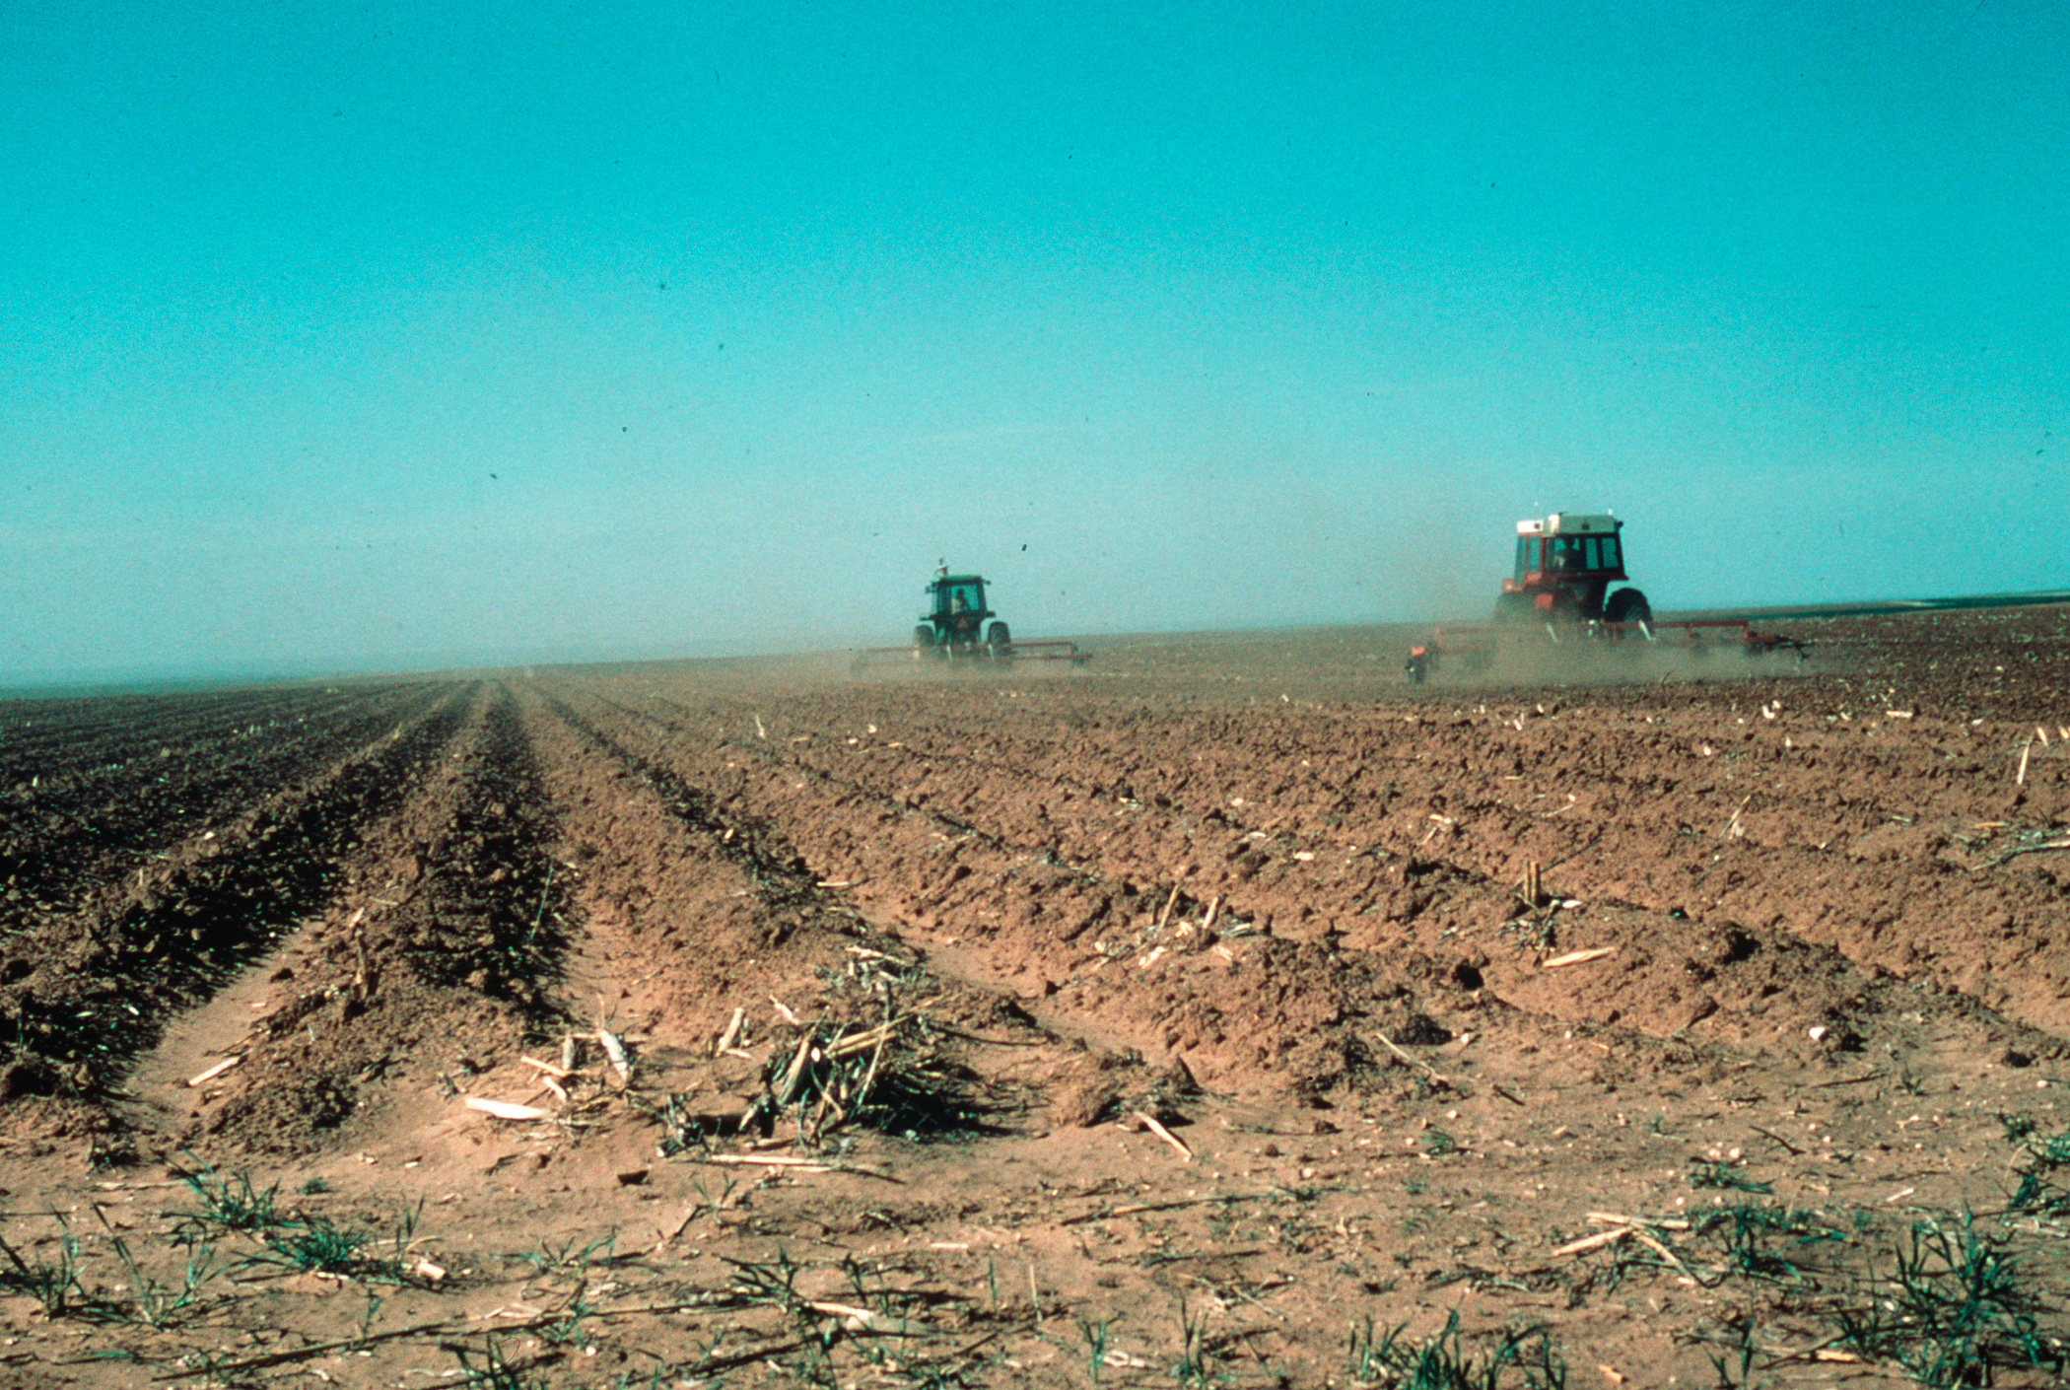
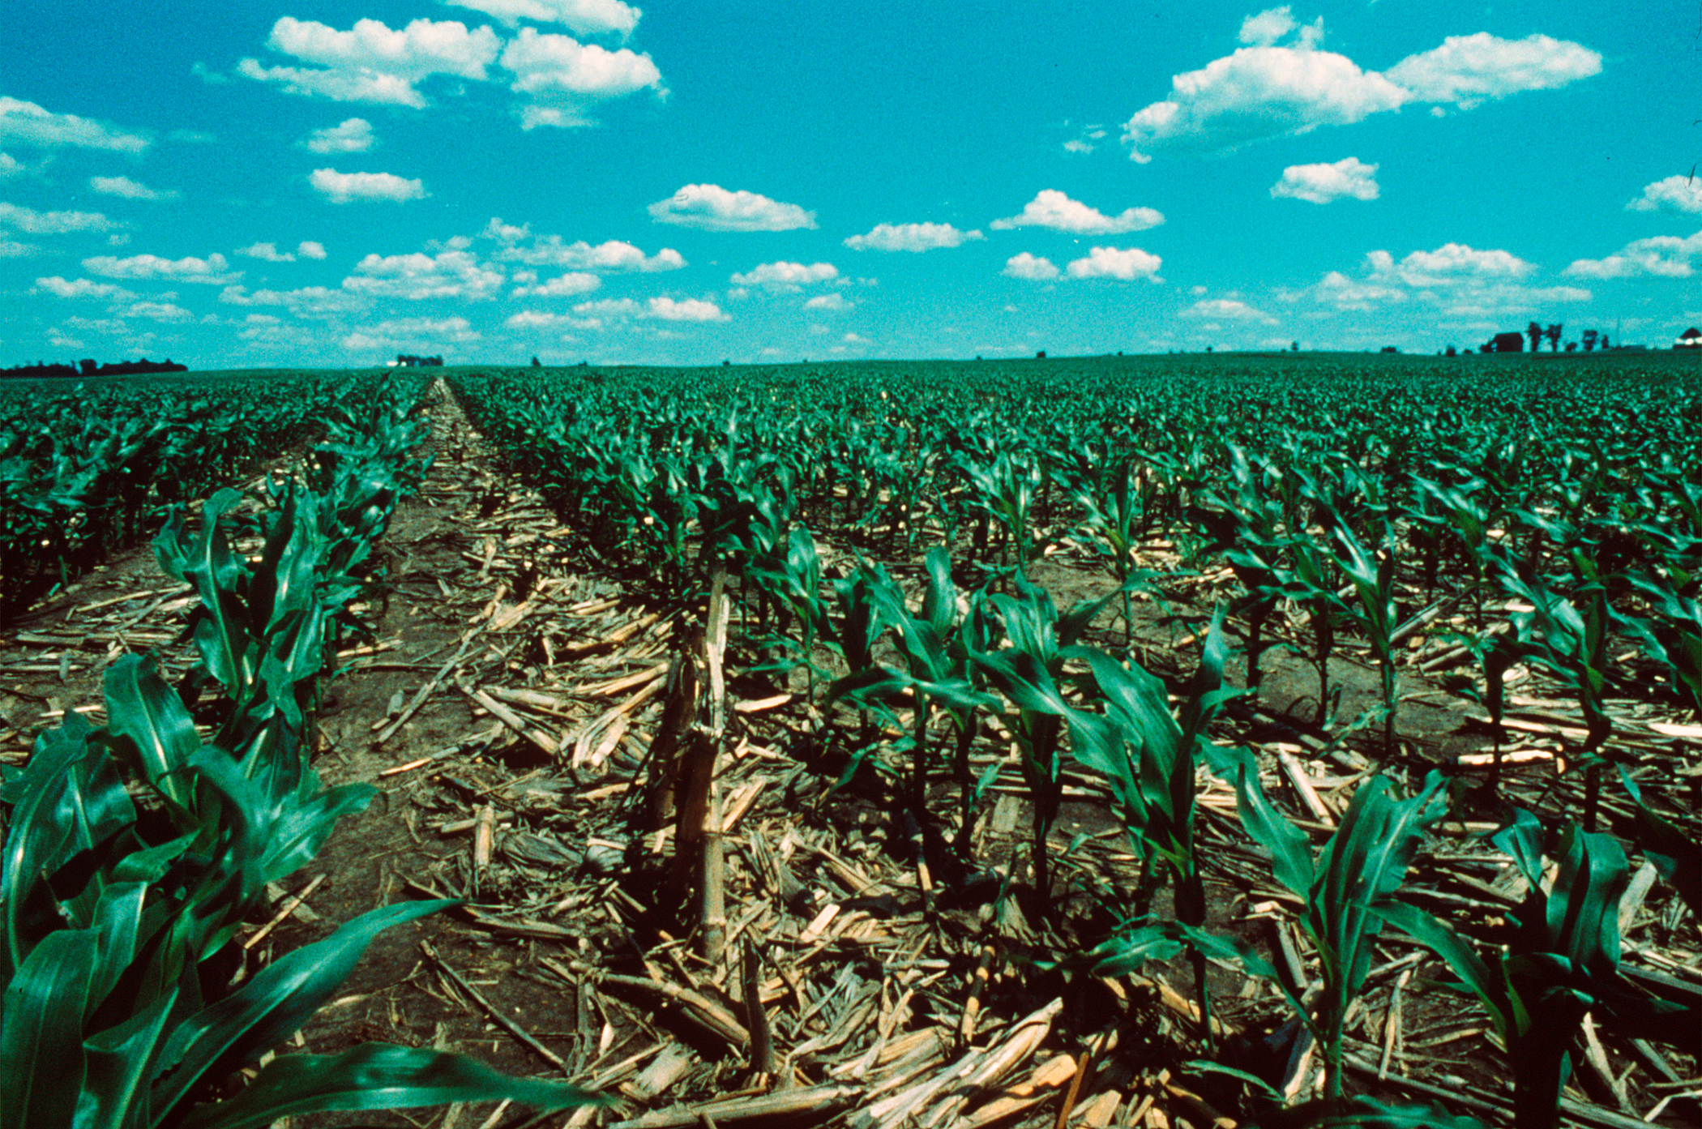
A szervesanyag tartalom csökkenése - szélerózió
Talajfelszín érdességének növelése
Mulcshagyó művelés
Zöldtrágyanövények termesztése
Fasorok cserjesávok kialakítása

Slide 13
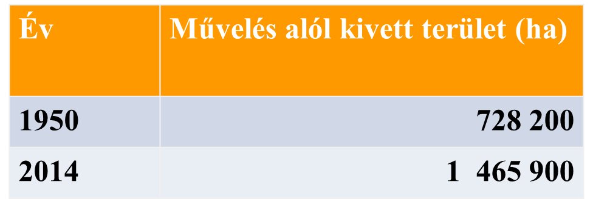
A legerősebb talajpusztító folyamat…
(Forrás: KSH, FÖMI)
Notes:
Még egy táblázat, amely jól szemlélteti, hogy az elmúlt hatvanöt év alatt megkétszereződött a művelés alól kivett terület nagysága az országban.
13

Slide 14
A humuszképződés és lebomlás folyamatának sebessége

Slide 15
A humusztartalom fenntartása, növelése
Minimum 3-4 növény termesztése vetésforgóban
A talajművelés során a talajbolygatás minimalizálása, a művelési időpont talajállapottól függő megválasztása
Tarlómaradványok táblán tartása
A talajfedést biztosító növénykultúrák termesztése (zöldtrágyázás)
Évelők termesztése
Szervestrágya felhasználás
Sövények, fasorok létesítése és fenntartása

Slide 16
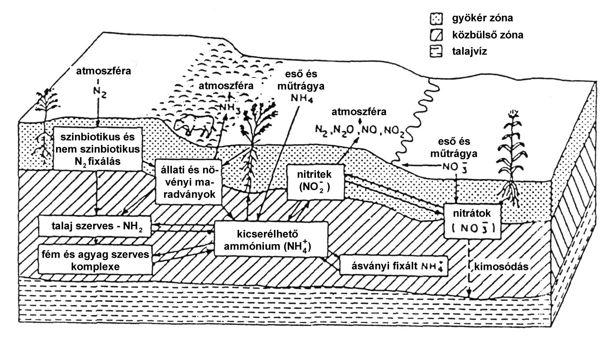
A nitrogén körforgalom
Forrás: Németh (1995)

Slide 17
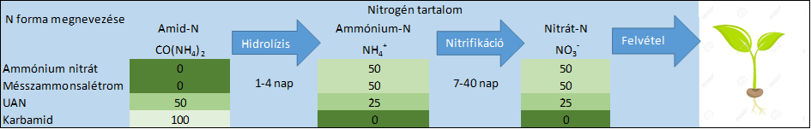
Az eltérő hatóanyag formák átalakulási folyamatai
Az ammónia formájú nitrogén veszteségek lehetséges mértéke

Slide 18
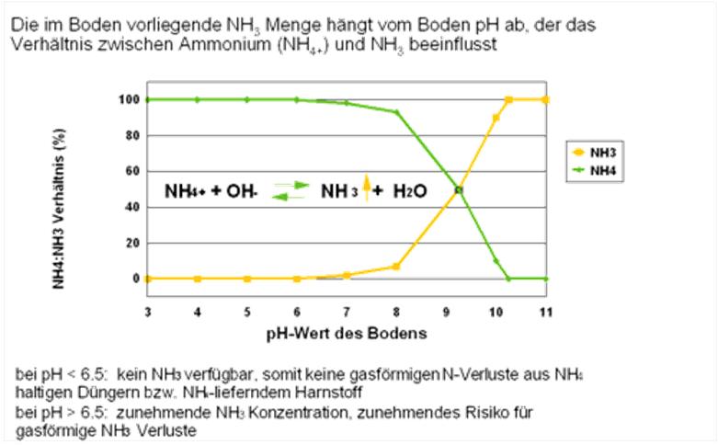
A pH és az ammónia veszteség közötti összefüggés
A talaj NH₃ tartalma a pH függvényében változik, mivel utóbbi hatással van a ammónium – ammónia átalakulásra
NH4: NH3 előfordulás (%)
talaj pH
6,5 pH érték alatt van nem található a talajban ammónia, így nem kell gáz formában távozó nitrogén veszteséggel számolni
6,5 pH érték felett növekedésnek indul az ammónia koncentráció, fokozódik a gázformájú nitrogén veszteség

Slide 19
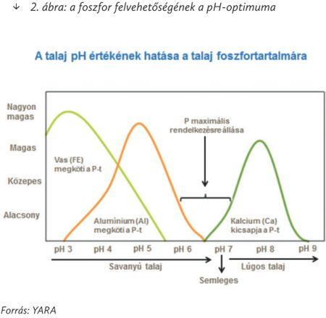
A tápanyagok felvehetőségét, hasznosítását befolyásoló tényezők
2. A talaj kémhatása (savanyú vagy lúgos): a mésztartalom szabályozza
- tápanyagok felvehetőségének változása
- talajbiokémiai küszöbérték 5,5 pH körüli
A savanyúság káros hatásai:
- tömődött talajszerkezet, kedvezőtlen víz és
levegőgazdálkodás
- növekvő Fe, Al toxicitás
- csökkenő biológiai aktivitás

Slide 20
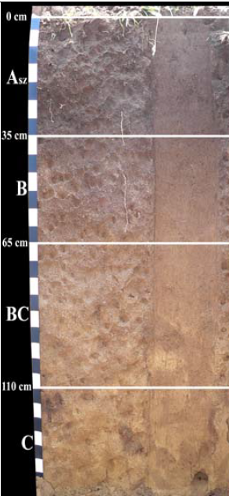
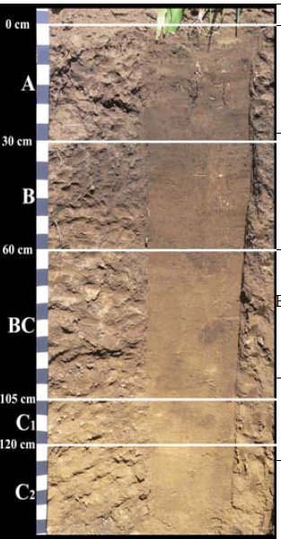
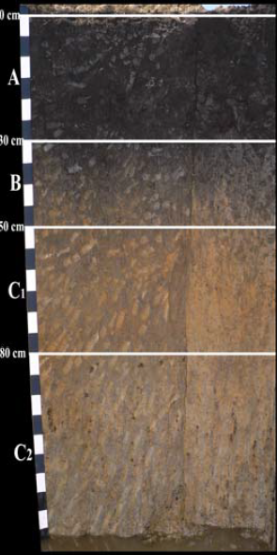
OMTK kísérleti helyszínek talajai
Nagyhörcsök
Karcag
Hajdúböszörmény

Slide 21
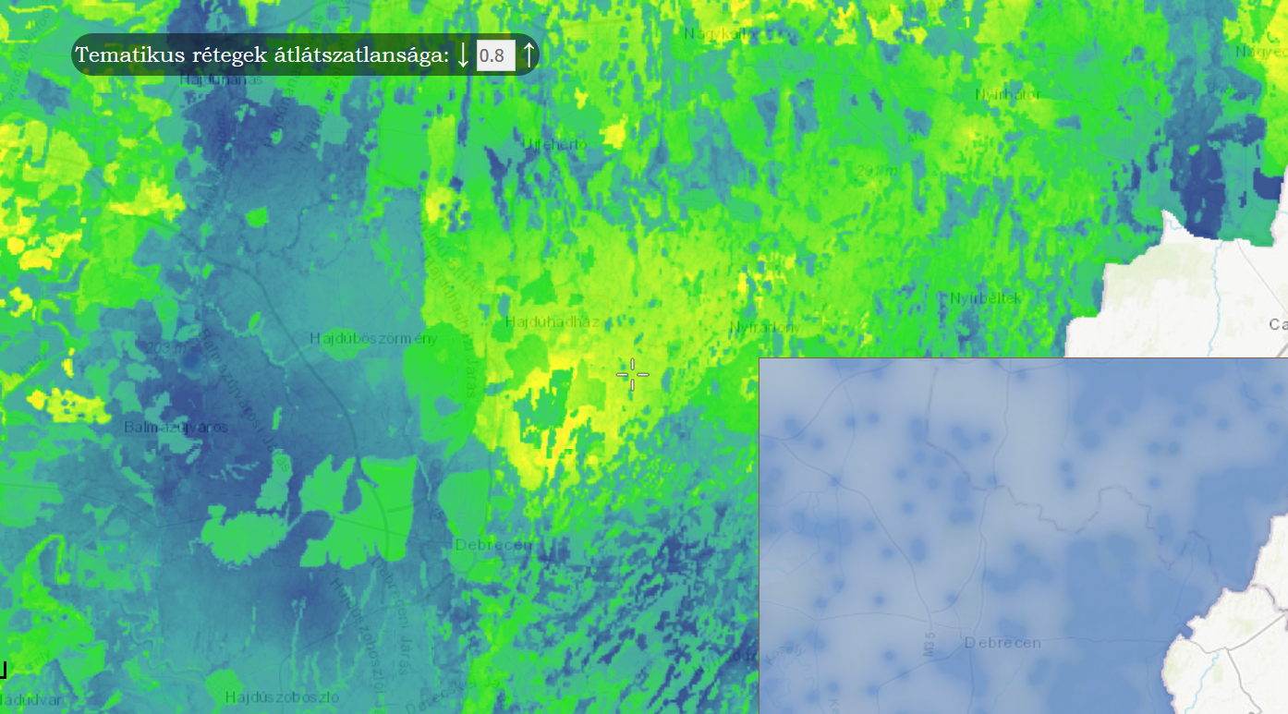
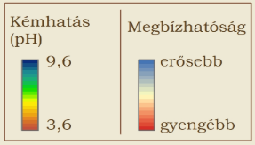
A kelet-magyarországi talajok pH értéke
Forrás:
http://dosoremi.hu/

Slide 22
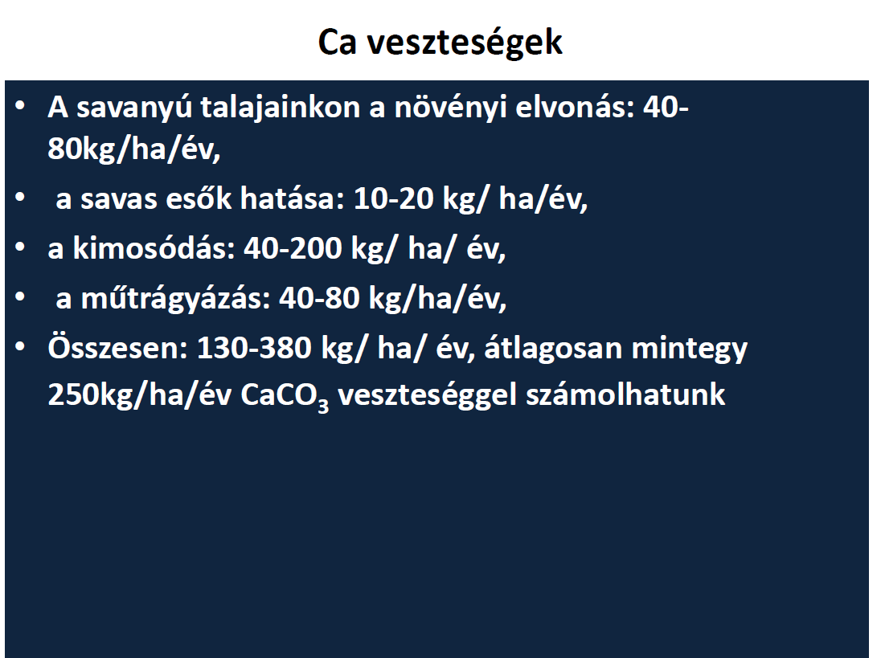
Forrás: Blaskó Lajos

Slide 23
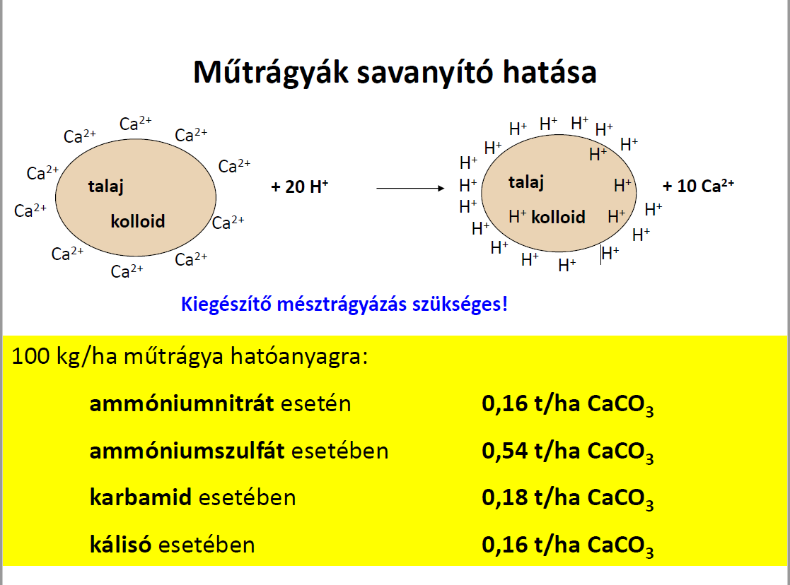
Forrás: Blaskó Lajos

Slide 24
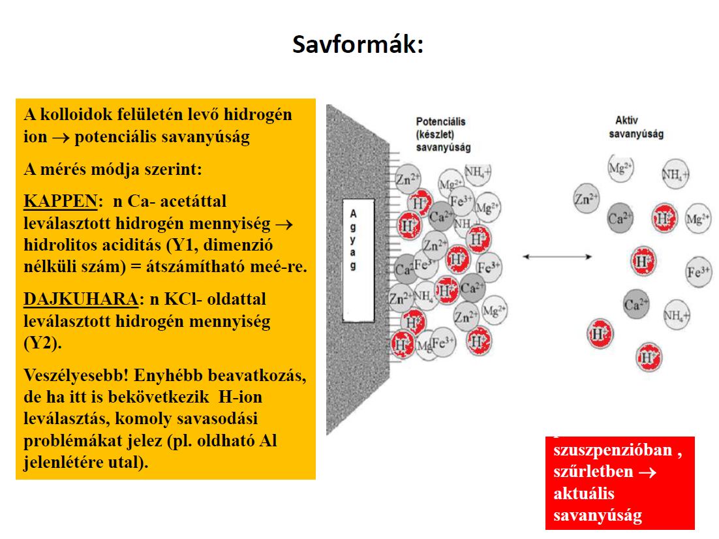
Forrás: Blaskó Lajos

Slide 25
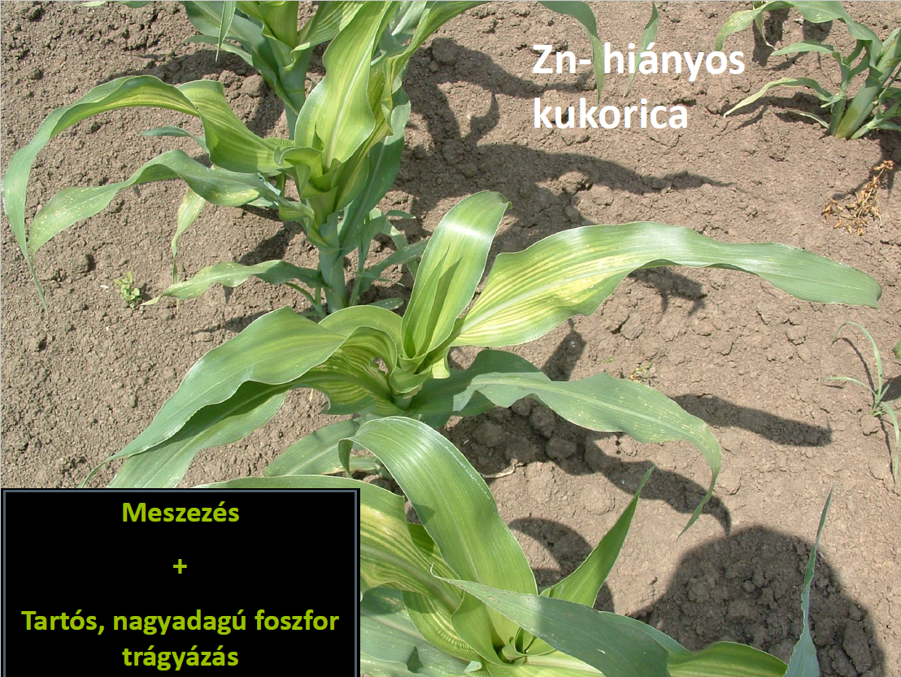
Forrás: Blaskó Lajos

Slide 26
Meszező anyagokkal végzett talajjavítás
A meszezés hatása a talaj tulajdonságaira.
csökken a talaj aktuális és potenciális savanyúsága
csökken az oldatban lévő Al³⁺ és Mn²⁺ mennyisége (toxikus hatásuk megszűnik),
ugyanakkor csökken a legtöbb mikroelem (pl. B, Cu, Zn) felvehetősége is.
nő az adszorbeált Ca-ionok részaránya, azaz csökken a talaj telítetlensége,
javul a talaj szerkezete, levegő- és vízgazdálkodása,
jobb lesz a szerves anyag minősége,
csökken a talaj cserepesedési hajlama és a művelőeszközökkel szembeni ellenállása,
nő a mikroorganizmusok mennyisége, s élénkebb lesz a talajélet.
összhatásként megváltozik a talaj tápanyagforgalma: intenzívebbé válik a nitrifikáció,
fokozódik a tápanyagok feltáródása, és jobb lesz a műtrágya-hasznosulás
Dózisa: 2-8 t/ha
Tartamhatása: 6-10 év

Slide 27
Fenntartó meszezés (mésztrágyázás)
A 2 t/ha alatti dózisú meszezést mésztrágyázásnak nevezzük
Célja a nagy mértékű talajsavanyúság kialakulásának megelőzése, a Ca hiány csökkentése
A nagyobb műtrágyaadagok valamennyi karbonátmentes talajon szükségessé teszik a műtrágyák savanyító hatásának ellensúlyozását mésztrágyázással.
A javítóanyag mennyiségének kiszámítása tapasztalati képlet alapján történik, a talaj hidrolitos aciditása és Arany-féle kötöttségi száma alapján
CaCO₃t/ha = y₁* 0,1 KA*1,73
y₁= hidrolitos aciditás
KA = Arany-féle kötöttségi szám

Slide 28
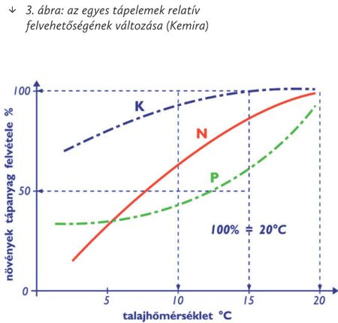
A makrotápelemek relatív felvehetősége
3. Hőmérséklet
Magasabb hőmérséklet általában
nagyobb tápanyagfelvétel
Szabályozza a talaj-biokémiai folyamatokat
és baktérium tevékenységét
Forrás: Kemira

Slide 29
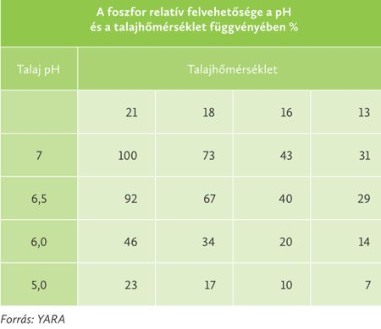
A foszfor relatív felvehetősége

Slide 30
A tápanyagok felvehetőségét, hasznosítását befolyásoló tényezők
4. Nedvességtartalom (befolyásolja a tápanyag koncentrációt)
Növényi gyökerek csak bizonyos tápanyag-koncentráció határok között képesek hasznosítani a tápanyagokat.
Túl magas koncentráció – mérgezési tünetek
Toxikus határ – függ a növény fajától, fajtájától, fejlettségi állapotától, fenofázisától, gyökeresedési viszonyaitól.
Nedvesség befolyásolja a mikroorganizmusok tevékenységét.
Talaj adszorpciója, kemoszorpciója, kolloidok szerepe a tápanyag megkötődésben és tápanyag mozgásban
talajkolloid csoportosítása: humusz
agyagásványok mennyisége, minősége
vasoxid-kolloidok
adszorpció = kolloidok felületén történő megkötődés
A megkötődés lehet: - reverzibilis
- irreverzibilis
- kevés talajkolloid (gyenge megkötődés)
- sok talajkolloid (nagyobb megkötődés)
kemoszorpció = tápanyagok pl. műtrágyában lévő, a talajban lévő tápelemmel (pl. kedvezőtlen pH esetén) rosszul oldódó vagy oldhatatlan vegyületet alkot: Al₂(PO₄)₃, Fe₂(PO₄)₃, Ca(PO₄)

Slide 31
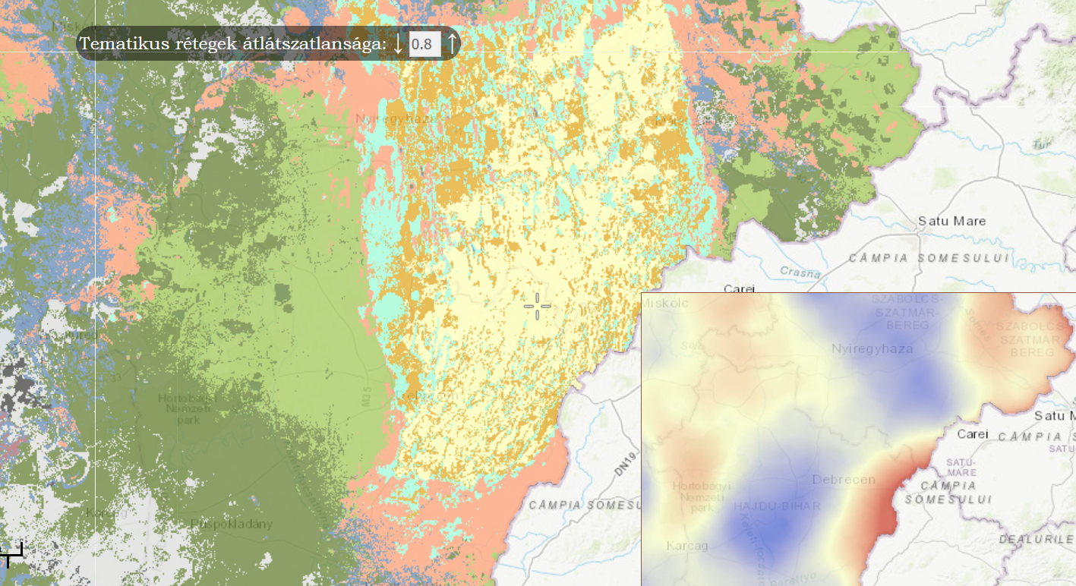
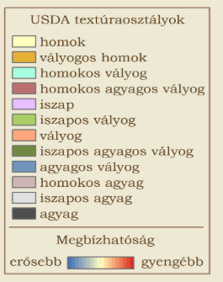
A kelet-magyarországi talajok textúra osztályai
Forrás:
http://dosoremi.hu/

Slide 32
A tápanyagok felvehetőségét, hasznosítását befolyásoló tényezők
6. Különböző tápanyag ionok egymásra hatása
A tápanyagok különböző ionok formájában mozognak, pl:
nitrogén: NH₄+, NO₃-
foszfor: H₂PO₄-, HPO₄-, PO₄-
K és a legtöbb mikroelem kationként viselkedik, kivétel a B és a Mo.
Ioncsere folyamatok a talajkolloidok és talajoldat között.
Ionantagonizmus:
Ca – mikroelemek zöme Mo kivételével
Ca – K, Ca – P, Ca/Fe,
P – Zn, P/Fe, P/Al, Mn/Co,
P – Cu
7. Talajélővilág, talajbiológiai tulajdonságok
Mikrobiológiai aktivitás, növény gyökereinek aktív szerepe,
giliszták és egyéb hasznos talajlakó állatok szerepe

Slide 33
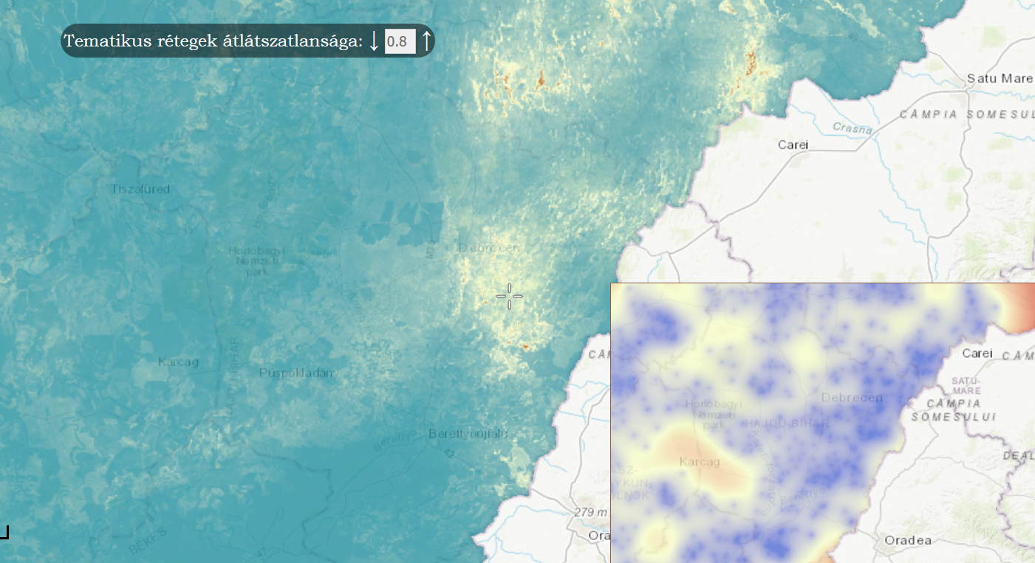
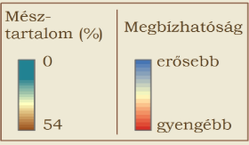
A kelet-magyarországi talajok mésztartalma
Forrás:
http://dosoremi.hu/

Slide 34
A tápanyagok felvehetőségét, hasznosítását befolyásoló tényezők
8. Térbeli faktorok szerepe
Gyökerekkel való behálózottsági gyökérzet elhelyezkedése (gyökérfeltárások)
Tápanyagok egyenletes elosztása, tápanyagok gyökér közelségében való elhelyezkedése.
Tápanyagáramlásban veszteségek, ha nincs megfelelő tápanyag a gyökérzet közelében.
Egyenletes tápanyag-kijuttatás fontossága.
Diffúzió szerepe a tápanyag utánpótlásban. Gyökér felvette a tápanyagot, csökken a koncentráció és nagyobb koncentrációjú rétegből történik a tápanyagmozgás.
„Mas fow” tömegáramlás oka a transpiráció – vízáramlás oldott anyagokkal együtt- talajkolloid – talajoldat – gyökér – növény – atmoszféra

Slide 35
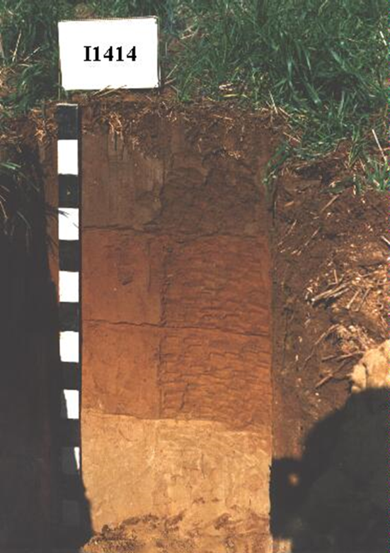
A tápanyagok felvehetőségét, hasznosítását befolyásoló tényezők
9. Talajszerkezet, levegőzöttség, vízgazdálkodási tulajdonságok
Kedvezőtlen: rossz talajszerkezet, tömődöttség. Ilyen esetekben a tápanyag felvétel akadályozott.
A cél: jó talajszerkezet kialakítása, mely függ a humusztartalomtól, a mész mennyiségétől, a biológiai aktivitástól.
Megoldás: szervesanyag használata, optimális talajművelés, mélylazítás, vetésforgó (pillangósok beépítése)

Slide 36
Miért van szükség talajvizsgálatokra?
A talaj termékenységének ismerete.
Termőhelyi adottságokhoz alkalmazkodó művelési ág illetve növényféleség megválasztása (intenzív – extenzív, erdő – gyep)
Várható termésátlag reális becslése.
Tápanyagellátottsági határértékek kialakítása a növénycsoportok, a gazdálkodási rendszer stb. szerint.
Kijuttatandó tápanyagok pontosabb meghatározása a talaj oldható tápanyagmennyiségének és a tápanyag felvételt befolyásoló tényezőknek megismeréséhez.
Harmonikus tápanyagutánpótlás (mikro- és makroelemek figyelembe vétele) a jobb termésminőség eléréséhez.

Slide 37
Miért van szükség talajvizsgálatokra?
Tápanyagellátottsági zavarok feltárása és kiküszöbölése (klorózis, hiánytünetek). Pontosítása levélanalízis segítségével.
Tápanyaggazdálkodási és talajtani tulajdonságok, paraméterek időbeli változásának nyomon követése. (szennyezés)
A tápanyagfelvehetőséget befolyásoló vízgazdálkodási tulajdonságok feltárása, amely lehetővé teszi a helyes termesztési mód és technológia megválasztását.
Talajjavítások szükségességének megállapítása és a területen előforduló káros folyamatok mérséklése.
Pályázati rendszer megválasztása (pl. agrár-környezetgazdálkodási célprogramok)
Talajszennyezettség megállapítása, változásának nyomon követése

Slide 38
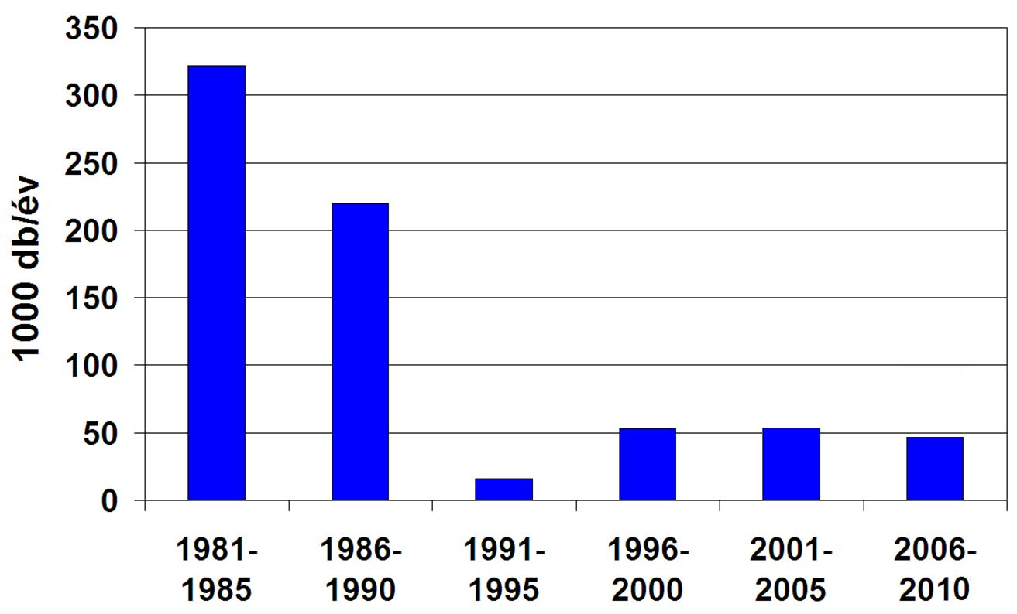
Talajvizsgálatok száma Magyarországon, 1981-2010
Forrás: Csathó, 2013

Slide 39
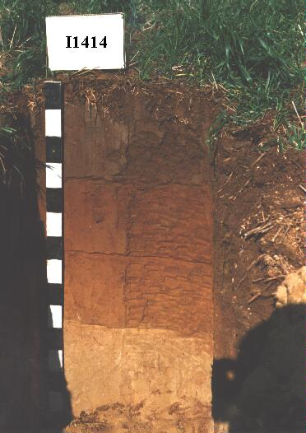
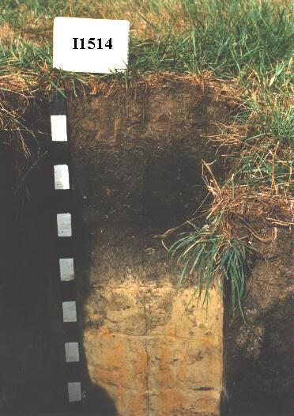
Köszönöm a figyelmüket!

